Slide 1
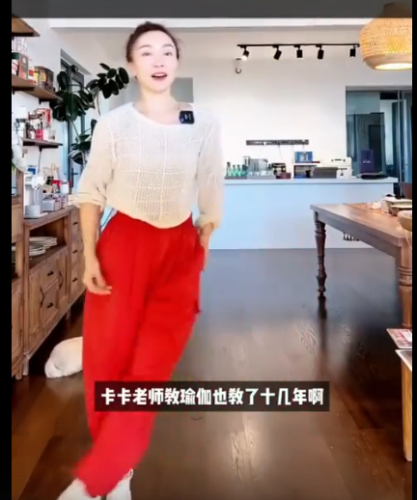
🔥 А вы знали, что в Китае сейчас бум домашнего фитнеса?
Пока мы строим планы: «вот после Нового года возьмусь за себя», «к лету нужно срочно привести форму».
В Китае уже вовсю тренируются дома! И это не просто увлечение, а настоящая фитнес-революция.
Мы решили рассказать вам, про новый тренд — домашний фитнес «居家锻炼» (jūjiā duànliàn)🏃‍♀️
Что же такого нашли китайцы в домашних тренировках?
📱 Большая рабочая нагрузка, пробки, работа, нехватка времени... Все это повлияло на то, что домашние тренировки приобретают такую популярность.
https://vk.com/wall-103041043_8361

Slide 2
Тренировки на любой вкус легко найти в соц сетях или купить подписку в приложениях. Включил видео — и ты уже в деле.
💪Пандемия сыграла большую роль в том, чтобы забота об иммунитете вышла на первое место. А здоровье стало главным приоритетом.
Интересный факт:
несмотря на всю эту любовь к спорту, в платные залы ходят всего ~5% китайцев. Предпочитая занятия дома или в парках.
И государство поддерживает тренд под лозунгом 全民健身(quánmín jiànshēn) — «всеобщий фитнес». Выделяя деньги как на социальные ролики, так и организацию спортивных мероприятий.

Slide 3
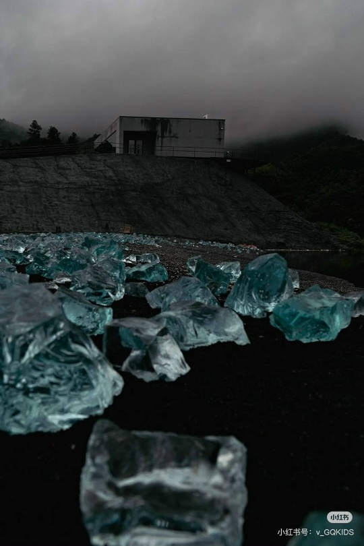
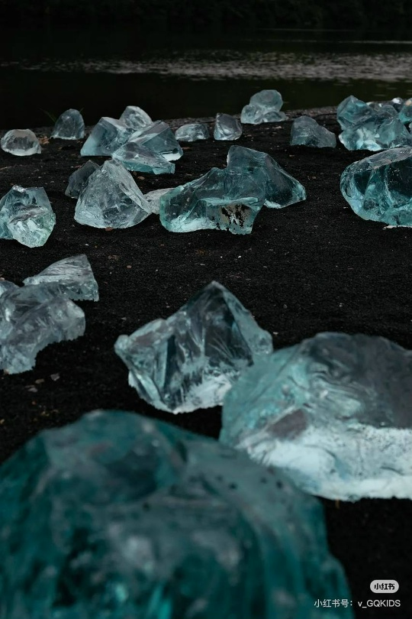

Искусственный черный пляж в Хучжоу

Slide 4
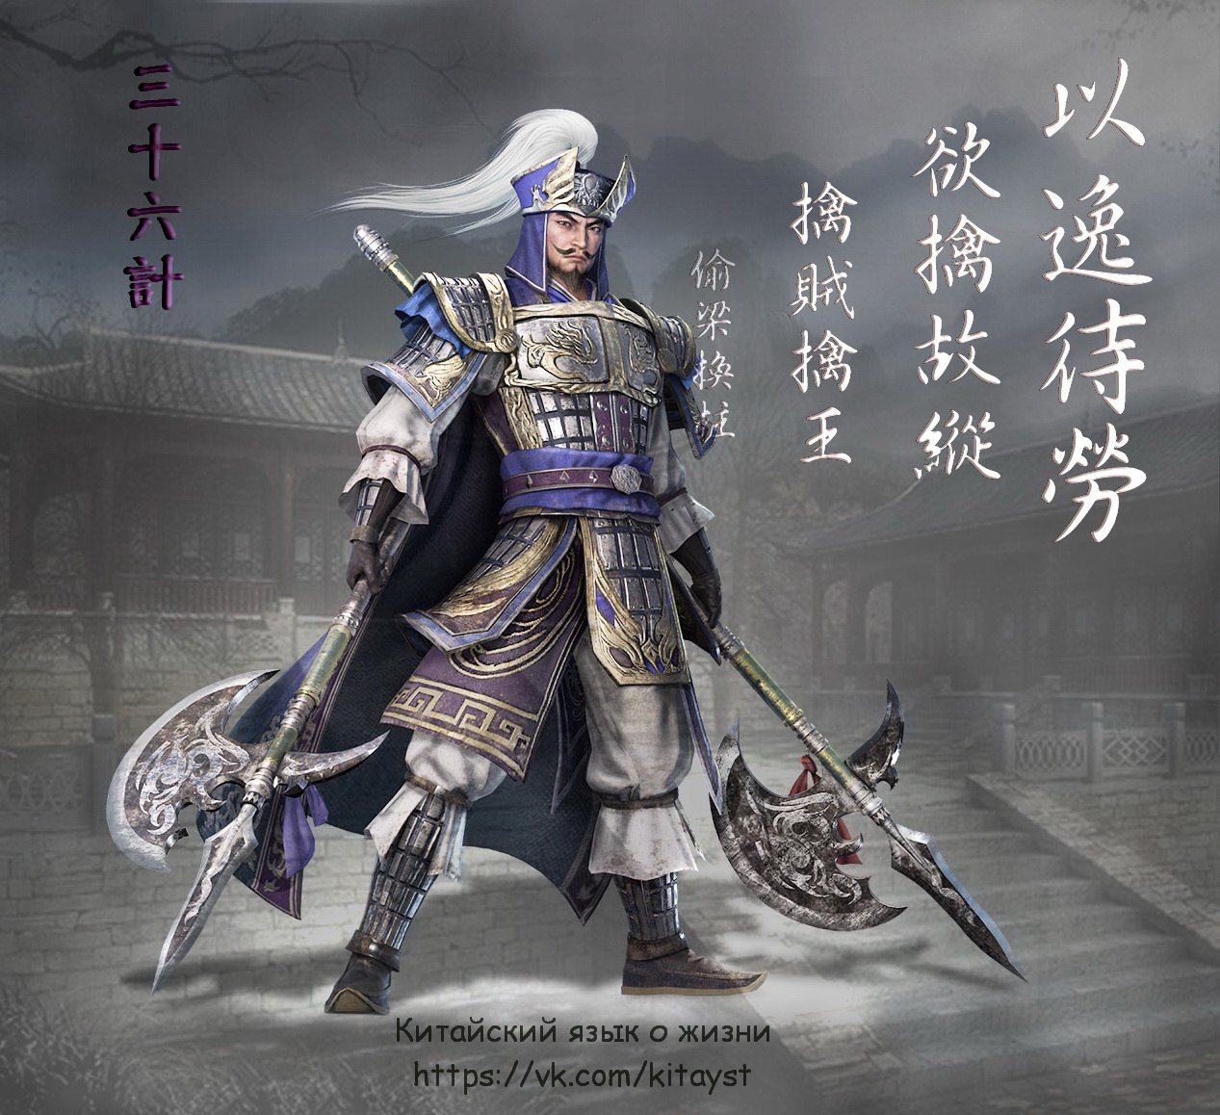
ТРИДЦАТЬ ШЕСТЬ СТРАТАГЕМ
三十六计 sān shí liù jì
О китайском искусстве жить и выживать
Тридцать шесть стратагем 三十六计 - древнекитайский военный трактат.
Он представляет из себя список из 36 идиом (成語), которые делятся на шесть подгрупп по шесть стратагем в каждой.
Каждая идиома имеет интересные исторические примеры её применения.
Больше всего случаев применения стратагем описано в романе «三國» (Троецарствие).
Комментарий к стратагемам составлен на примерах из китайской Книги перемен «易经» и философии «法家».

Slide 5
Современные стратагемы - это не обман, а умение видеть возможности, быть гибким, не мыслить шаблонами, скрывать свои истинные намерения и разбираться в психологии, учитывая ожидания собеседника.
Современные образованные китайцы хорошо знакомы с большинством из этих историй и нередко используют их в речи и письме.
Понятие «стратагема» 计jì - существует в культуре Китая более трёх тысяч лет. Означает: стратегия, тактика, военная хитрость; уловка; затея. В более широком смысле, это система хитрых тактических ходов, используемая для достижения скрытой цели.
«Война — это путь обмана» – Писал Сунь Цзы в известном трактате « Искусство войны».
В Китае стратагемное мышление стало неотъемлемой чертой национального менталитета и присутствует не только в военном деле, но и в быту, в семье и в бизнесе.
В китайской традиционной культуре нет морального запрета на применение хитрости к другому человеку. Стратагемность мышления приветствуется и рассматривается как проявление интеллекта.

Slide 6
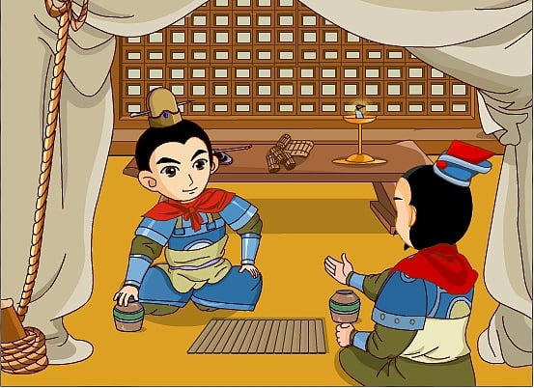
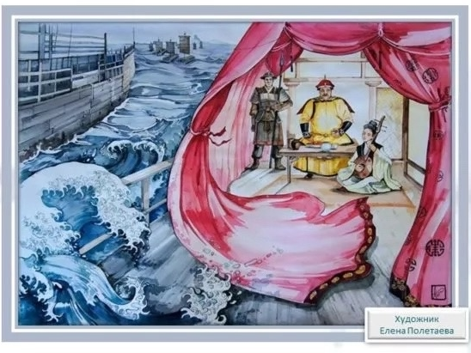

瞒天过海 mán tiān guò hǎi - «Обманом вынудить императора переплыть море»
(То, что необходимо спрятать, выдвигается на первый план. При этом ситуация преподносится неверно.)
Показывается ложная действительность, чтобы скрыть настоящее намерение.
瞒 скрывать, утаивать
天 небо
过 переходить
海 море

Slide 7
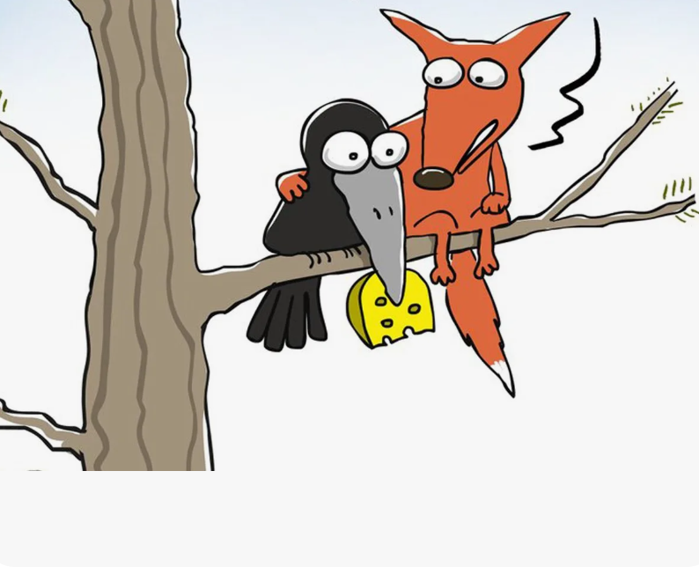
Простой пример из басни
И. А. Крылова «Ворона и Лисица»: Лиса, желая отобрать сыр у Вороны, ловко играет на её тщеславии: льстиво расхваливает внешний облик и голос птицы. Поддавшись сладким речам, доверчивая Ворона широко раскрывает клюв, чтобы продемонстрировать талант, и роняет сыр, который мгновенно достаётся хитрой Лисе.
Первую стратагему полезно применять, чтобы переиграть противника, используя его страхи, амбиции или самоуверенность в свою пользу.
Классическим примером первой стратагемы, считается эпизод из романа Ло Гуаньчжуна «Троецарствие».
Сунь Цянь, посол Лю Бэя, разработав хитрый план, подделал письмо, в котором соратники Цао Цао сообщали о своём мятеже. Уверенный в своем могуществе, Цао Цао перешёл реку Хуанхэ, преследуя мятежников, и попал в ловушку, организованную Лю Бэем, понеся тяжёлое поражение.
Современным примером может служить ситуация из бизнеса: большая компания занижает стоимость стартапа с уникальным продуктом, позиционируя продукт конкурентов как устаревший и неприменимый в будущем. Маленькая фирма видит снижение интереса к своему продукту и продает свой бизнес дешево.

